Slide 1
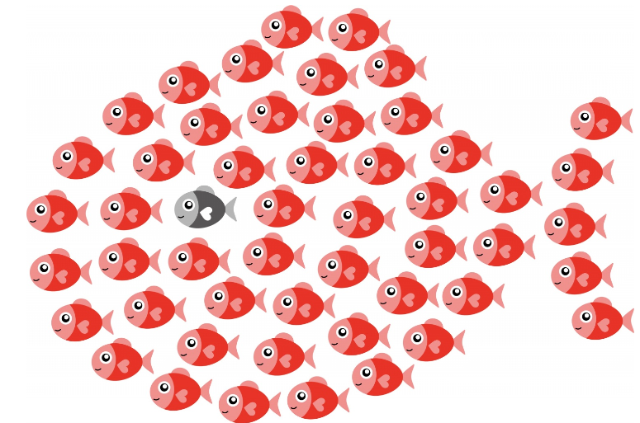
結
問題の解決
・作品全体を通した
問題の解決
エピローグ
・課題解決後の世界
・後日談
山場
主人公の心情や主
人公を取り巻く状
況が大きく変化す
る出来事
転
問題解決に関わる大
きな出来事
承
問題の提示
・作品全体を通した
解決されるべき問
題の提示
出来事
・山場に向けて起き
る、いくつかの事
件
起
設定
・登場人物
・世界
プロローグ
・読者を物語の世界
へ導く仕掛け
物語の構成や展開の工夫に気づくために、次の質問を意識しながら「スイミー」を再読しましょう。また、ひとつの場面だけではなく、場面と場面のつながりも考えて読みましょう。
学習シート② 物語の構成や展開の工
夫について語ろう
結について理解を深めるための質問
①問題はどのように解決されましたか？
②変化したのは主人公ですか？登場人物が生
活する世界ですか？
③②の変化はどのような変化ですか？
④エピローグはありますか？どのような働き
をしていますか？
転について理解を深めるための質問
①問題は主人公にどのような影響を与えてい
ますか？
②その出来事はどのように主人公を理解する
のに役立ちましたか？
③クライマックスまでに、問題の解決策につ
いて、作者はどのような手掛かりを与えて
いますか？
承について理解を深めるための質問
①主人公が作品全体を通して対面している問
題は何ですか？
②問題には他にどのような登場人物が関わっ
ていますか？
③物語の中で起こった問題の原因は何です
か？
④問題の解決策として考えられるものは何で
すか？
起について理解を深めるための質問
①プロローグはありますか？どのような働き
をしていますか？
②主な登場人物は、誰ですか？
③主な登場人物の特徴や人間関係はどのよう
になっていますか？
④主人公はどのような問題を経験する可能性
がありますか？
⑤登場人物が生活する世界はどのようなとこ
ろですか？
学習日 ／
組 号
「スイミー」で考えて
みよう
起 小さな魚のきょうだい
たちが、たのしくくら
していた
主人公 スイミー
黒くて（伏線①）
およぐのがだれよりも
はやい（伏線②）
承 まぐろにおそわれた
（問題の提示）
きょうだいはのみこま
れた
にげたのはスイミーだ
け（伏線❷）
いろんな海の生き物に
出会って元気をとりも
どした
転 きょうだいたちに出会
った
きょうだいはこわがっ
ていた
スイミーは考えた
いろいろ・うんと
みんなで大きな魚のふ
り（状況の変化）
結 スイミーは「目」にな
った（伏線❶）
スイミーたちは、大き
な魚をおいはらうこと
ができるようになった
（問題の解決）

Slide 2
結
問題の解決
・作品全体を通した
問題の解決
エピローグ
・課題解決後の世界
・後日談
山場
主人公の心情や主
人公を取り巻く状
況が大きく変化す
る出来事
転
問題解決に関わる大
きな出来事
承
問題の提示
・作品全体を通した
解決されるべき問
題の提示
出来事
・山場に向けて起き
る、いくつかの事
件
起
設定
・登場人物
・世界
プロローグ
・読者を物語の世界
へ導く仕掛け
物語の構成や展開の工夫に気づくために、次の質問を意識しながら小学校で習った作品を再読しましょう。また、ひとつの場面だけではなく、場面と場面のつながりも考えて読みましょう。
学習シート② 物語の構成や展開の工
夫について語ろう
結について理解を深めるための質問
①問題はどのように解決されましたか？
②変化したのは主人公ですか？登場人物が生
活する世界ですか？
③②の変化はどのような変化ですか？
④エピローグはありますか？どのような働き
をしていますか？
転について理解を深めるための質問
①問題は主人公にどのような影響を与えてい
ますか？
②その出来事はどのように主人公を理解する
のに役立ちましたか？
③クライマックスまでに、問題の解決策につ
いて、作者はどのような手掛かりを与えて
いますか？
承について理解を深めるための質問
①主人公が作品全体を通して対面している問
題は何ですか？
②問題には他にどのような登場人物が関わっ
ていますか？
③物語の中で起こった問題の原因は何です
か？
④問題の解決策として考えられるものは何で
すか？
起について理解を深めるための質問
①プロローグはありますか？どのような働き
をしていますか？
②主な登場人物は、誰ですか？
③主な登場人物の特徴や人間関係はどのよう
になっていますか？
④主人公はどのような問題を経験する可能性
がありますか？
⑤登場人物が生活する世界はどのようなとこ
ろですか？
学習日 ／
組 号
選択した作品名
「 」

